Slide 1
স্বাগতম

Slide 2
শিক্ষক পরিচিতি
পাঠ পরিচিতি
বিষয়: বিজ্ঞান
শ্রেণি: ৮ম
অধ্যায়: প্রথম
পাঠ: ৭ (মেরুদণ্ডী প্রাণী)
স্থিতিকাল: ৫০ মিনিট
তারিখ: ২৬ নভেম্বর ২০১৯
মোঃ শহিদুল ইসলাম
সহকারী শিক্ষক(আইসিটি)
গাড়ীদহ দাখিল মাদ্রাসা
শেরপুর, বগুড়া
মোবাইল নং-০১৭২৪৬২২২০৯
Email : shahidulgdm@gmail.com

Slide 3
আমরা কী দেখতে পাচ্ছি?
এটাকে কী বলে?
মেরুদণ্ড

Slide 4
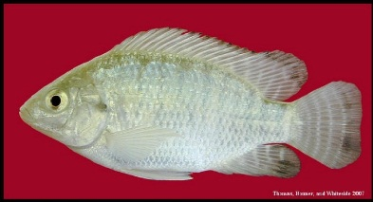
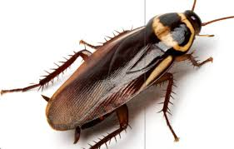
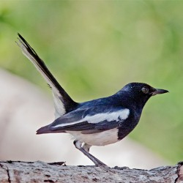
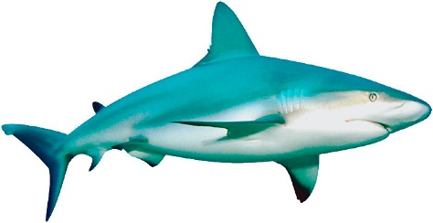
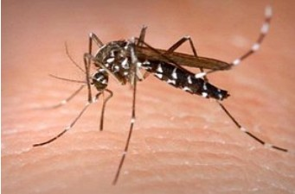
এবার বলো তো, এই প্রাণীগুলোর কোনগুলোর মেরুদণ্ড আছে বা নেই...
মাছ
তেলাপোকা
পাখি
হাঙ্গর
মশা
মেরুদণ্ড আছে
মেরুদণ্ড নেই

Slide 5
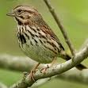
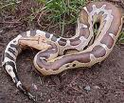
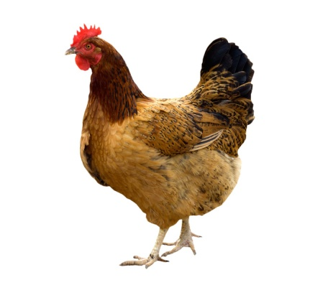
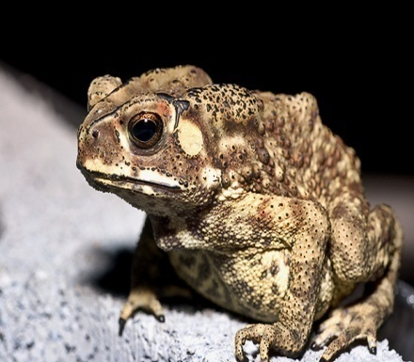
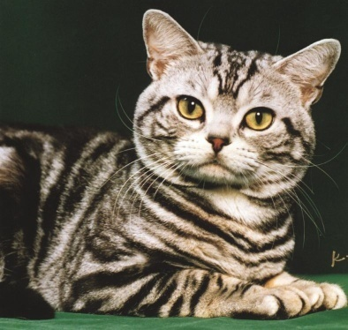
নিচের চিত্রগুলো লক্ষ কর
পাখি
মাছ
সাপ
মুরগি
ব্যাঙ
বিড়াল

Slide 6
আজকের পাঠ
মেরুদণ্ডী প্রাণীর শ্রেণিবিন্যাস

Slide 7
শিখনফল
এই পাঠ শেষে শিক্ষার্থীরা...
- মেরুদণ্ডী প্রাণীর সংজ্ঞায়ন করতে পারবে ।
- মেরুদণ্ডী প্রাণীর শ্রেণিগুলোর নাম বলতে পারবে ।
- প্রত্যেক শ্রেণির মেরুদণ্ডী প্রাণীর বৈশিষ্ট্য লিখতে পারবে ।
বৈশিষ্ট্য অনুসারে মেরুদণ্ডী প্রাণীদের বিভিন্ন শ্রেণিতে ভাগ করতে
পারবে।

Slide 8
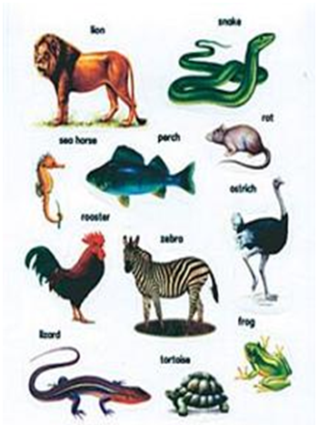
মেরুদণ্ডী প্রাণীর সংজ্ঞা
যে সকল প্রাণীর শিরদাড়া বা মেরুদণ্ড আছে, তাদেরকে মেরুদণ্ডী প্রাণী বলে।

Slide 9
মৎস্যকুল(Ostichthyes)
সাইক্লোস্টামাটা(Cyclostomata)
উভচর(Amphibia)
মেরুদণ্ডী প্রাণীর শ্রেণিবিভাগ
কন্ড্রিকথিস(Chondrickthyes)
সরীসৃপ(Reptailia)
স্তন্যপায়ী(Mammalia)
পক্ষীকুল(Aves)
৭ টি শ্রেণিতে ভাগ করা যায়

Slide 10
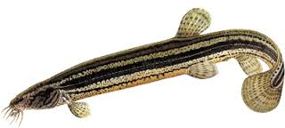
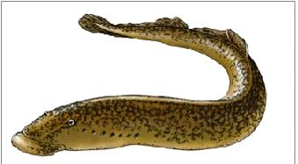
১। সাইক্লোস্টামাটা (Cyclostomata)
পেট্রোমাইজন
বৈশিষ্ট্যসমূহ
লম্বাটে দেহ ।
এরা তরুণ অস্হির ও সামুদ্রিক প্রাণী ।
মুখছিদ্র চোয়ালবিহীন ও চোষকমুক্ত ।
এদের দেহে আঁইশ বা যুগ্ম পাখনা থাকে না ।

Slide 11
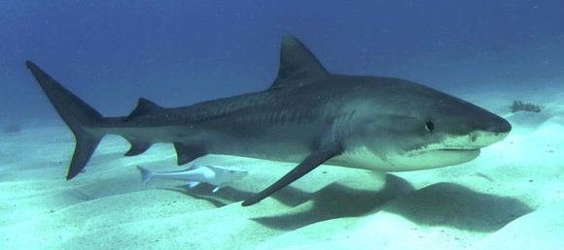
২। কন্ড্রিকথিস (Chondrickthyes)
হাঙ্গর
বৈশিষ্ট্যসমূহ
এরা তরুণ অস্থির ও সামুদ্রিক প্রাণী ।
এদের কানকো থাকে না ।
এদের দেহ প্যাকয়েড আঁইশ দ্বারা আবৃত ।
মাথার দুই পাশে ৫-৭ জোড়া ফুলকা ছিদ্র থাকে ।

Slide 12
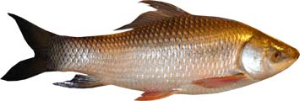
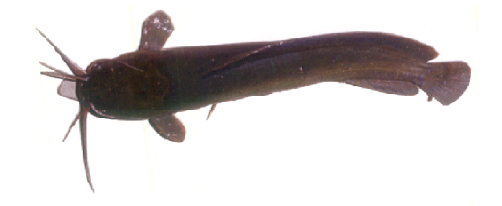
৩। মৎস্যকুল (Ostichthyes)
মাছ
বৈশিষ্ট্যসমূহ
এদের অস্থি কঠিন, নদী ও সামুদ্রিক ।
এরা সারাজীবন পানিতে বসবাস করে ।
এদের দেহে জোড় বিজোড় পাখনা আছে যা দিয়ে সাঁতার কাটে ।
অধিকাংশ মাছের গায়ে আঁইশ থাকে ।
ফুলকার সাহায্যে শ্বাসকার্য চালায় ।

Slide 13
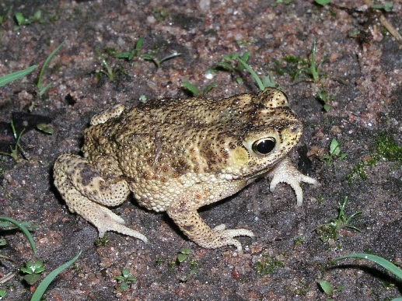
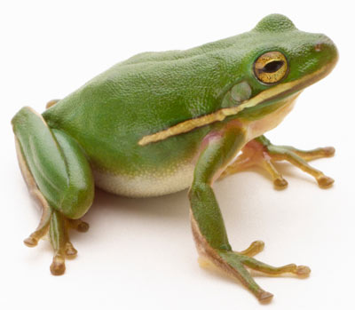
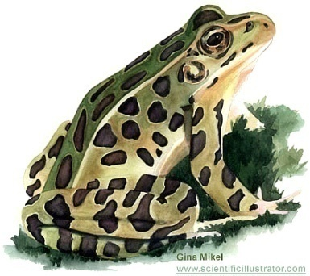
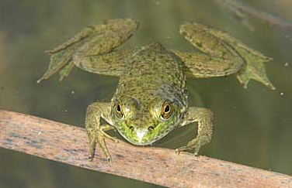
৪। উভচর (Amphibia)
ব্যাঙ
বৈশিষ্ট্যসমূহ
ব্যাঙ্গাচি অবস্থায় পানিতে বাস করে এবং ফুলকার সাহায্যে শ্বাসকার্য চালায়।
পরিণত বয়সে স্থলে বাস করে এবং ফুসফুসের সাহায্যে শ্বাসকার্য চালায় ।
চামড়ায় লোম পালক বা আঁইশ অনুপস্থিত ।
শীতল রক্তের প্রাণী ।

Slide 14
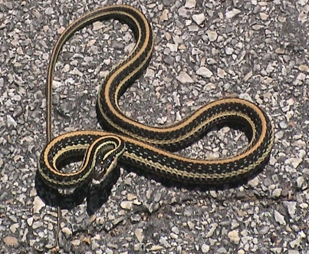
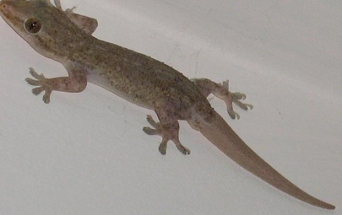
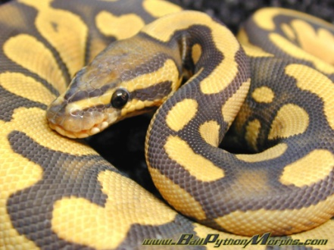
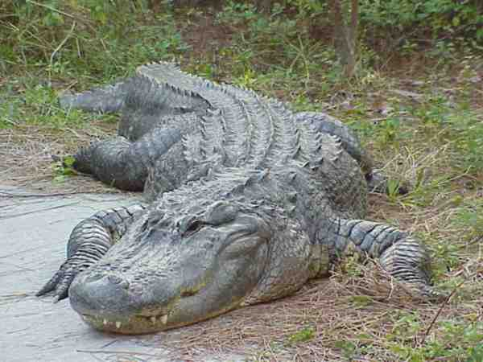
৫। সরীসৃপ (Reptailia)
সাপ
টিকটিকি
সাপ
কুমির
বৈশিষ্ট্যসমূহ
এসব প্রাণী বুকে ভর দিয়ে চলে।
এদের ফুসফুস আছে।
গায়ের চামড়া শুকনো বা শক্ত আবরণে ঢাকা।
আঙ্গুল নখরযুক্ত।

Slide 15
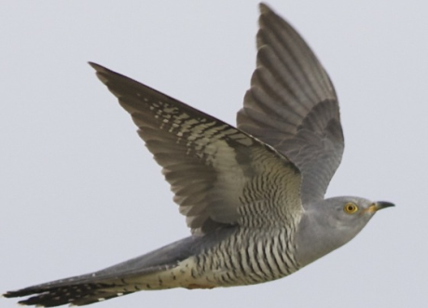
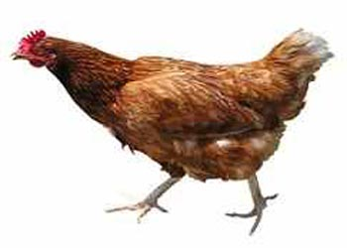
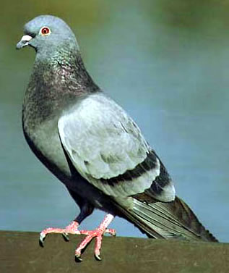
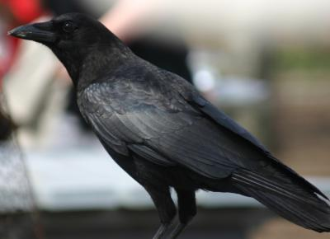
৬। পক্ষীকুল (Aves)
দোয়েল
ঘুঘু
মুরগী
কবুতর
কাক
বৈশিষ্ট্যসমূহ
এদের দেহ পালকে ঢাকা এবং ডানার সাহায্যে উড়তে পারে।
ফুসফুসের সাহায্যে শ্বাসকার্য চালায়।
শক্ত ঠোট আছে কিন্তু কোন দাঁত নেই।
পাখি ডিম পাড়ে এবং ডিমে তা দিয়ে বাচ্চা ফুটায়।
উষ্ণ রক্তের প্রাণী ।
হাড় শক্ত, হালকা ও ফাঁপা হয় ।

Slide 16
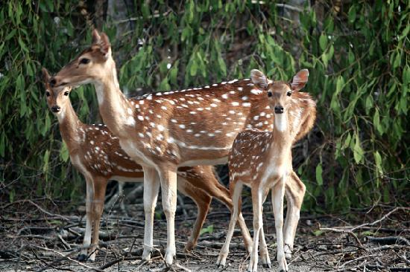
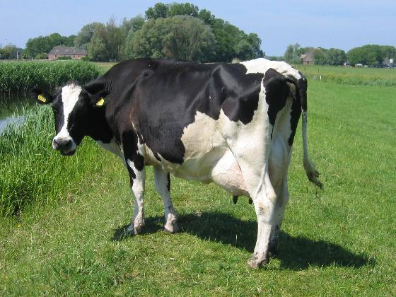
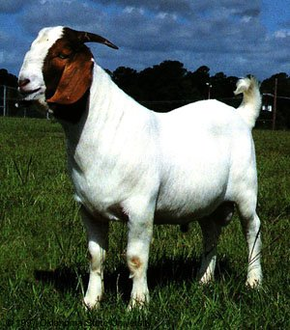
৭। স্তন্যপায়ী (Mammalia)
মানুষ
হরিণ
গরু
ছাগল
বৈশিষ্ট্যসমূহ
এদের দেহ লোমে ঢাকা ।
এরা বাচ্চা প্রসব করে এবং বাচ্চা মাতৃস্তন্য পান করে ।
প্রাণীজগতের সর্বোচ্চ স্তরের মেরুদণ্ডী প্রাণী ।
ফুসফুসের সাহায্যে শ্বাসকার্য চালায় ।
চোয়ালে বিভিন্ন ধরনের দাঁত থাকে ।
উষ্ণ রক্তের প্রাণী ।

Slide 17
জোড়ায় কাজ
VS
পক্ষীকুল (Aves) ও স্তন্যপায়ী (Mammalia) প্রাণীর মধ্যকার
বৈশিষ্ট্যের ৫টি পার্থক্য তৈরি কর

Slide 18
মূল্যায়ন
১। মেরুদণ্ডী প্রাণীদের শ্রেণিগুলোর নাম বল ।
২। এখন বল, নিচের বৈশিষ্ট্যগুলোর কোন্‌টি কোন্‌ মেরুদণ্ডী প্রাণীর?
(ক) এদের দেহ লোমে ঢাকা ।
(খ) শক্ত ঠোট আছে কিন্তু কোন দাঁত নেই ।
(গ) এসব প্রাণী বুকে ভর দিয়ে চলে ।
(ঘ) চামড়ায় লোম পালক বা আঁইশ অনুপস্থিত ।
(ঙ) পাখনা দিয়ে সাঁতার কাটে ।
মৎস্যকুল
পক্ষীকুল
সরীসৃপ
উভচর
স্তন্যপায়ী

Slide 19
বাড়ির কাজ
তোমাদের বাসার আশে পাশে এবং বিদ্যালয় প্রাঙ্গণে যে সকল মেরুদণ্ডী প্রাণী দেখতে পাও তাদের একটি তালিকা তৈরি কর এবং এগুলোর বৈশিষ্ট্য অনুসারে বিভক্ত করে আনবে ।

Slide 20
ধন্যবাদ

